Slide 1
大家來猜謎
開始

Slide 2
有兩個人掉進洞裡,一個人死了,另一個還活著,死的叫做死人,那請問活著的人叫做什麼?
活人
救命
一般人

Slide 3

答錯了
真是可惜
重來

Slide 4
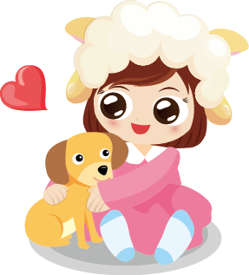
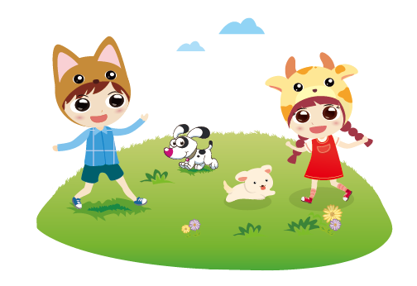

答對了!!!
你好棒!!!
結束

